Slide 1
“El turismo comunitario como estrategia para el desarrollo local de la parroquia Santiago de Calpi, cantón Riobamba”
Guevara Napa, Lizeth Gabriela y Masabanda Sarango, Melanie Alejandra
Departamento de Ciencias Económicas, Administrativas y del Comercio
Carrera de Administración Turística y Hotelera
Trabajo de titulación, previo a la obtención del título de Licenciada en Administración Turística y Hotelera
Mgst. Coronel Grados, Marlene Isabel
28 de enero del 2022

Slide 2
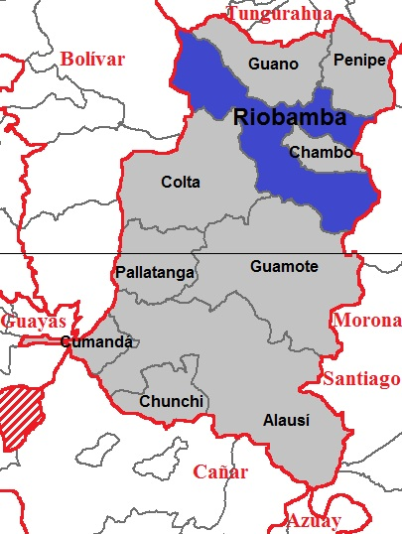
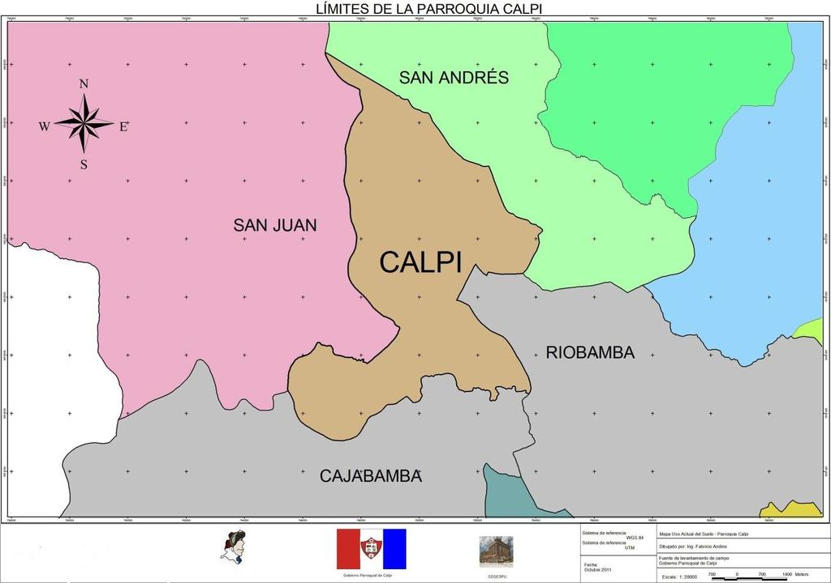
UBICACIÓN DEL ESTUDIO

Slide 3
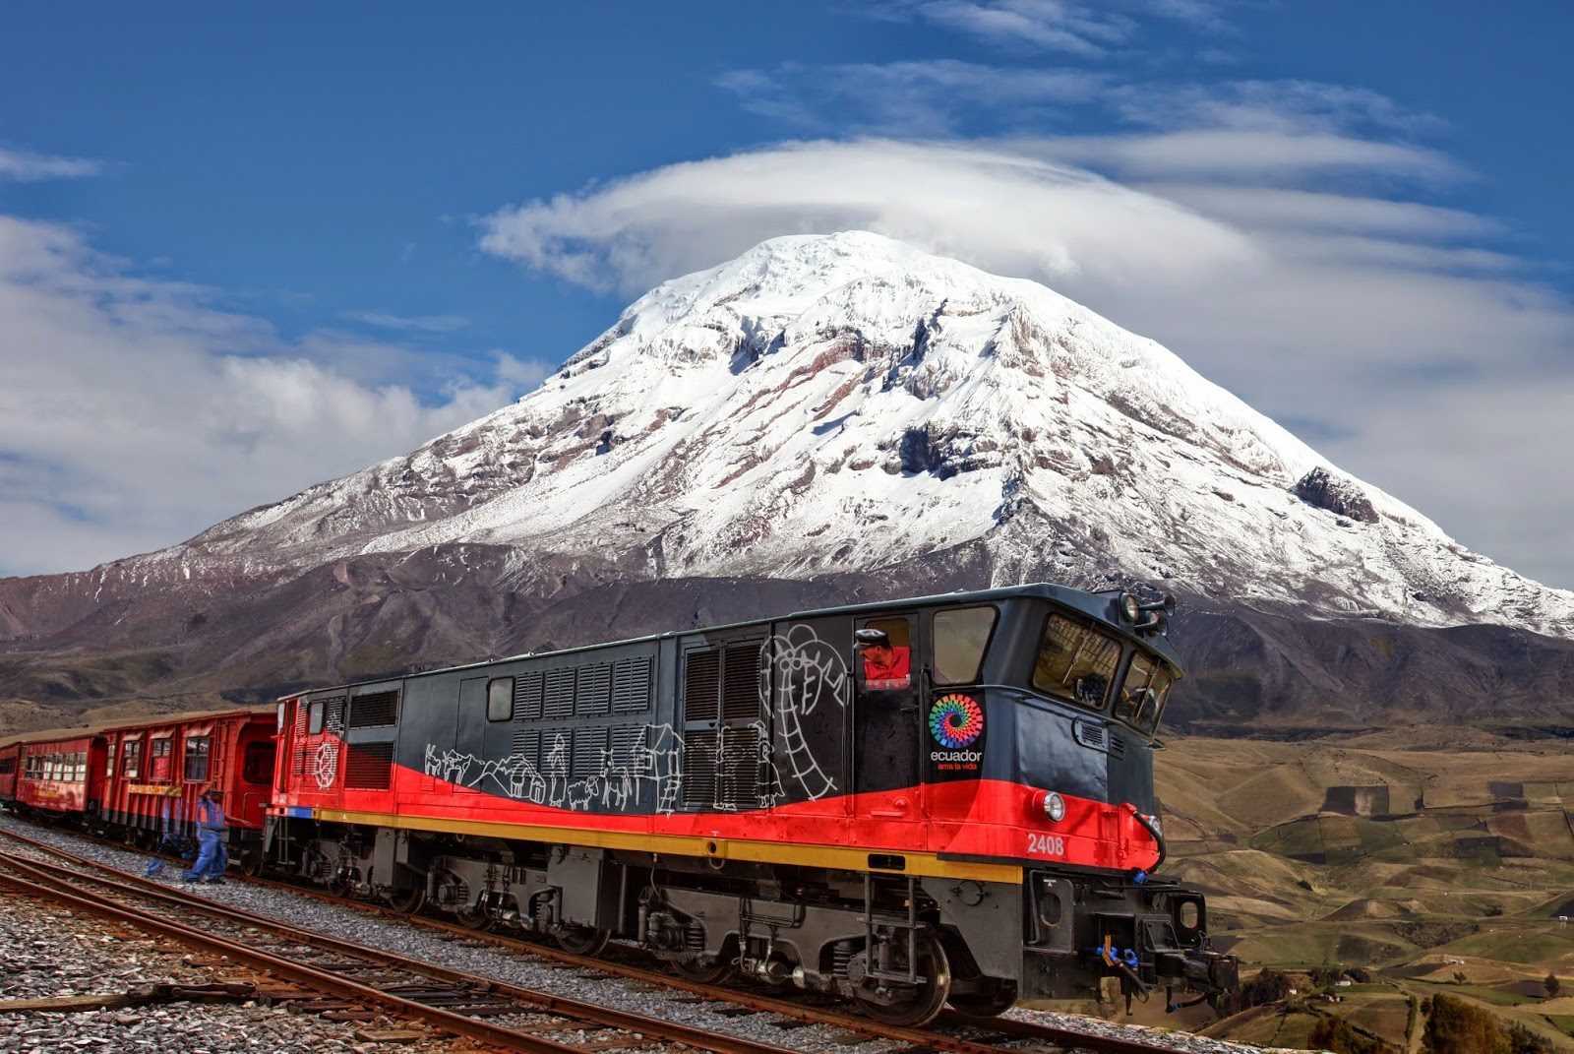
Planteamiento del problema
Cierre de 10 empresas públicas del Ecuador
Emergencia sanitaria
Aumento del desempleo
Antiguas actividades

Slide 4
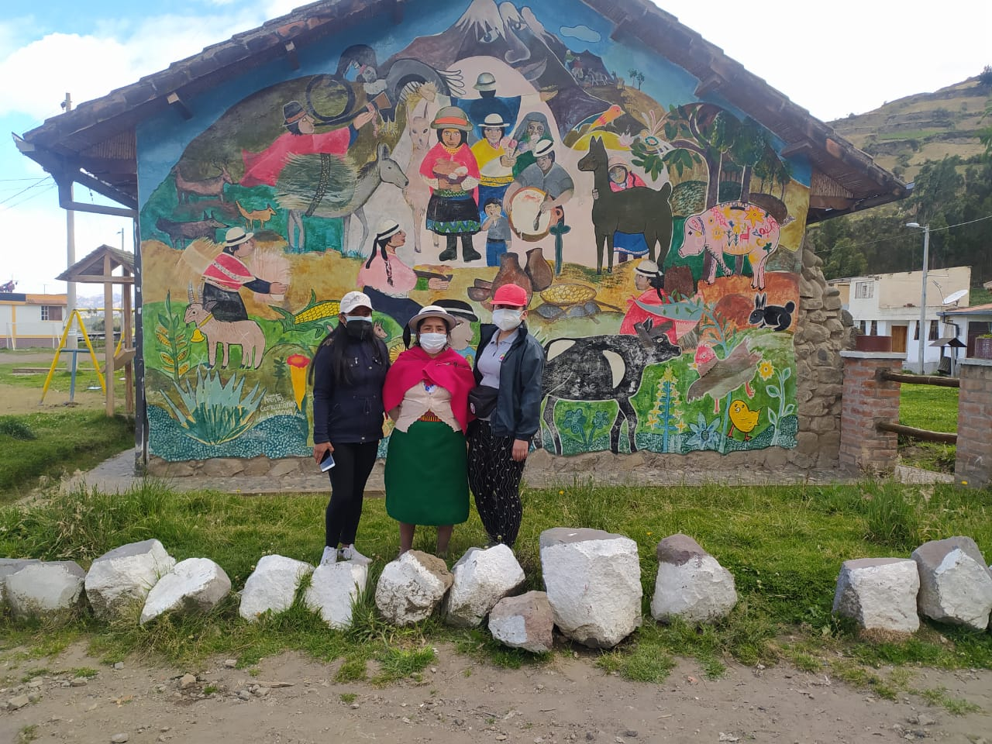
Objetivos
Objetivo General
Objetivos Específicos
Determinar el turismo comunitario como estrategia para el desarrollo local de la parroquia Santiago de Calpi, Cantón Riobamba.
Establecer las bases teóricas sobre desarrollo local, desarrollo turístico y el turismo comunitario mediante el uso de fuentes primarias y secundarias para la presente investigación.
Realizar un diagnóstico situacional mediante el uso de herramientas de investigación para ver la situación turística actual del lugar.
Proponer un plan de acción mediante estrategias que impulse la actividad del turismo comunitario como eje del desarrollo de la localidad en la parroquia Santiago de Calpi.

Slide 5
CAPÍTULO I
MARCO TEÓRICO

Slide 6
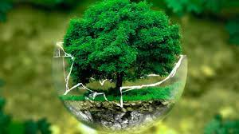
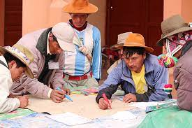
Teoría de soporte
Teoría del desarrollo local - Alburquerque
Económica
Formación
de recursos
humanos
Socio-cultural
Político - administrativa
Ambiental

Slide 7
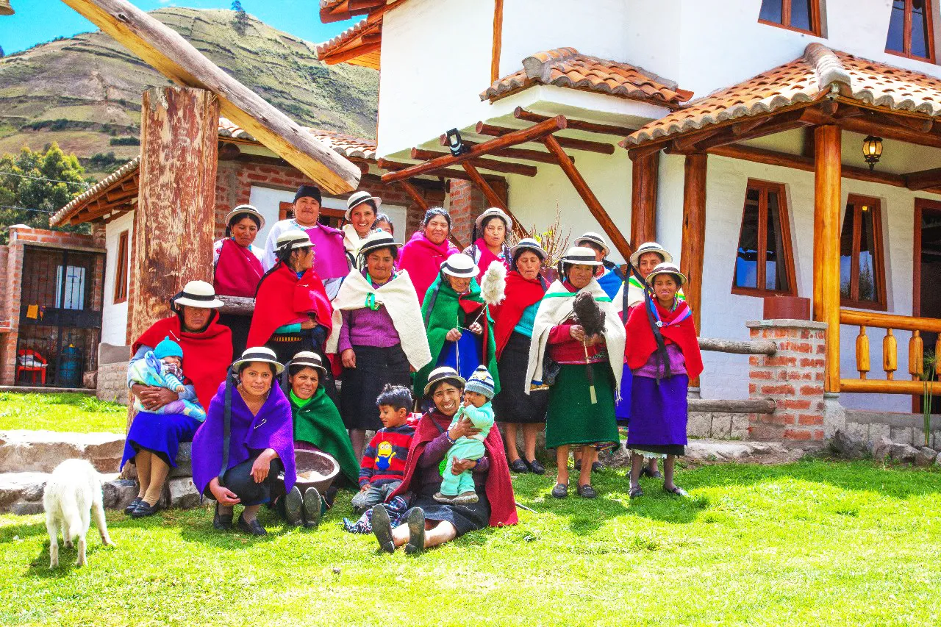
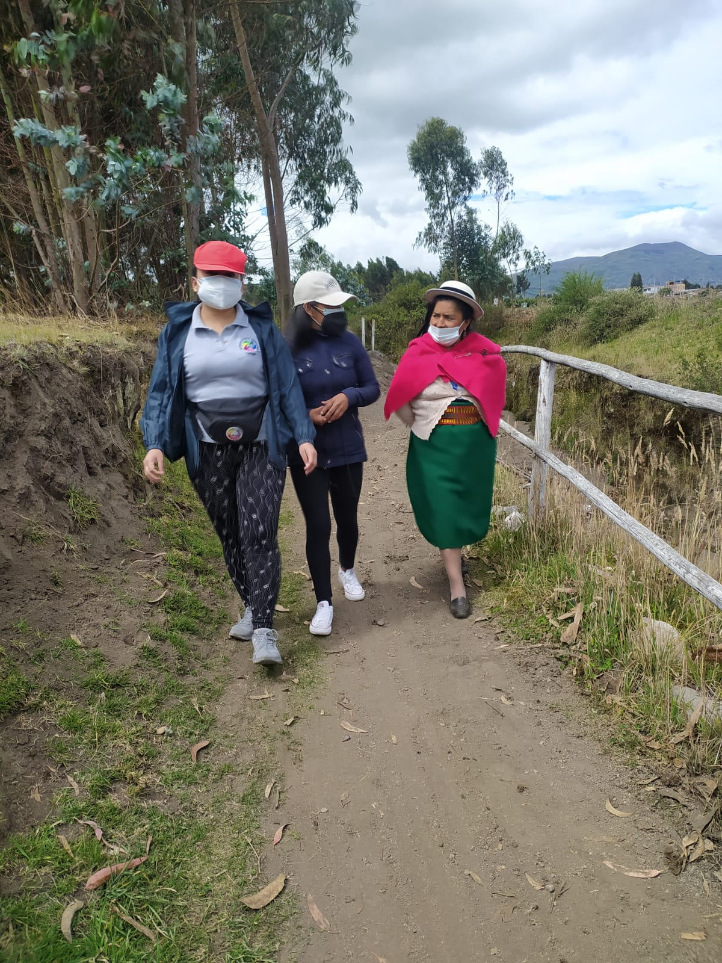
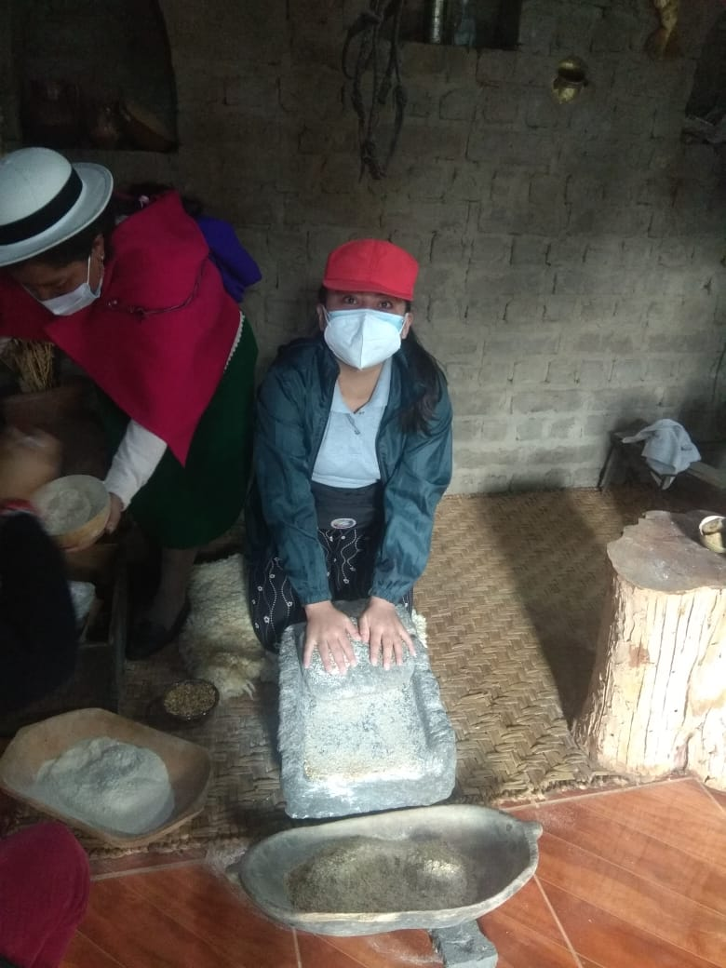
Turismo comunitario
Relación entre la comunidad y los turistas, desde una perspectiva intercultural.
Adecuado manejo de los recursos naturales, valoración de los patrimonios, los derechos territoriales y culturales de las nacionalidades y pueblos para una distribución de los beneficios.
Caminata, visita a museos del sitio, observación de flora y fauna, convivencias con las familias, participación en actividades artesanales, entre otros.

Slide 8
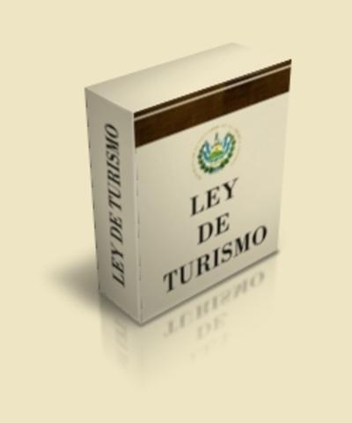
Marco Legal
Art. 21 - Art. 57 -
Art. 74 - Art. 248
Art. 1 - Art. 3 - Art. 4 - Art.12
Planes de desarrollo y elaboración de proyectos de interés común

Slide 9
CAPÍTULO II
MARCO METODOLÓGICO

Slide 10
Metodología
Investigación cualitativa
Enfoque de investigación
Mixto
Investigación cuantitativa
Por su finalidad
Aplicada
Metodología
Por fuentes de información
Mixta
Tipología de investigación
Por las unidades de análisis
In situ
Por el control de las variables
No experimental
Por el alcance
Descriptivo

Slide 11
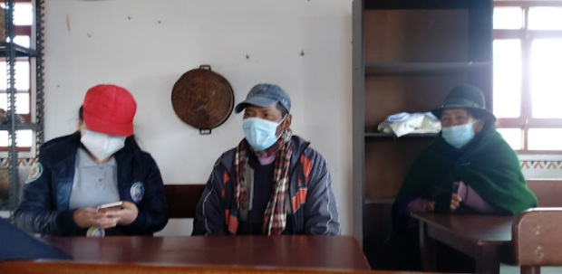
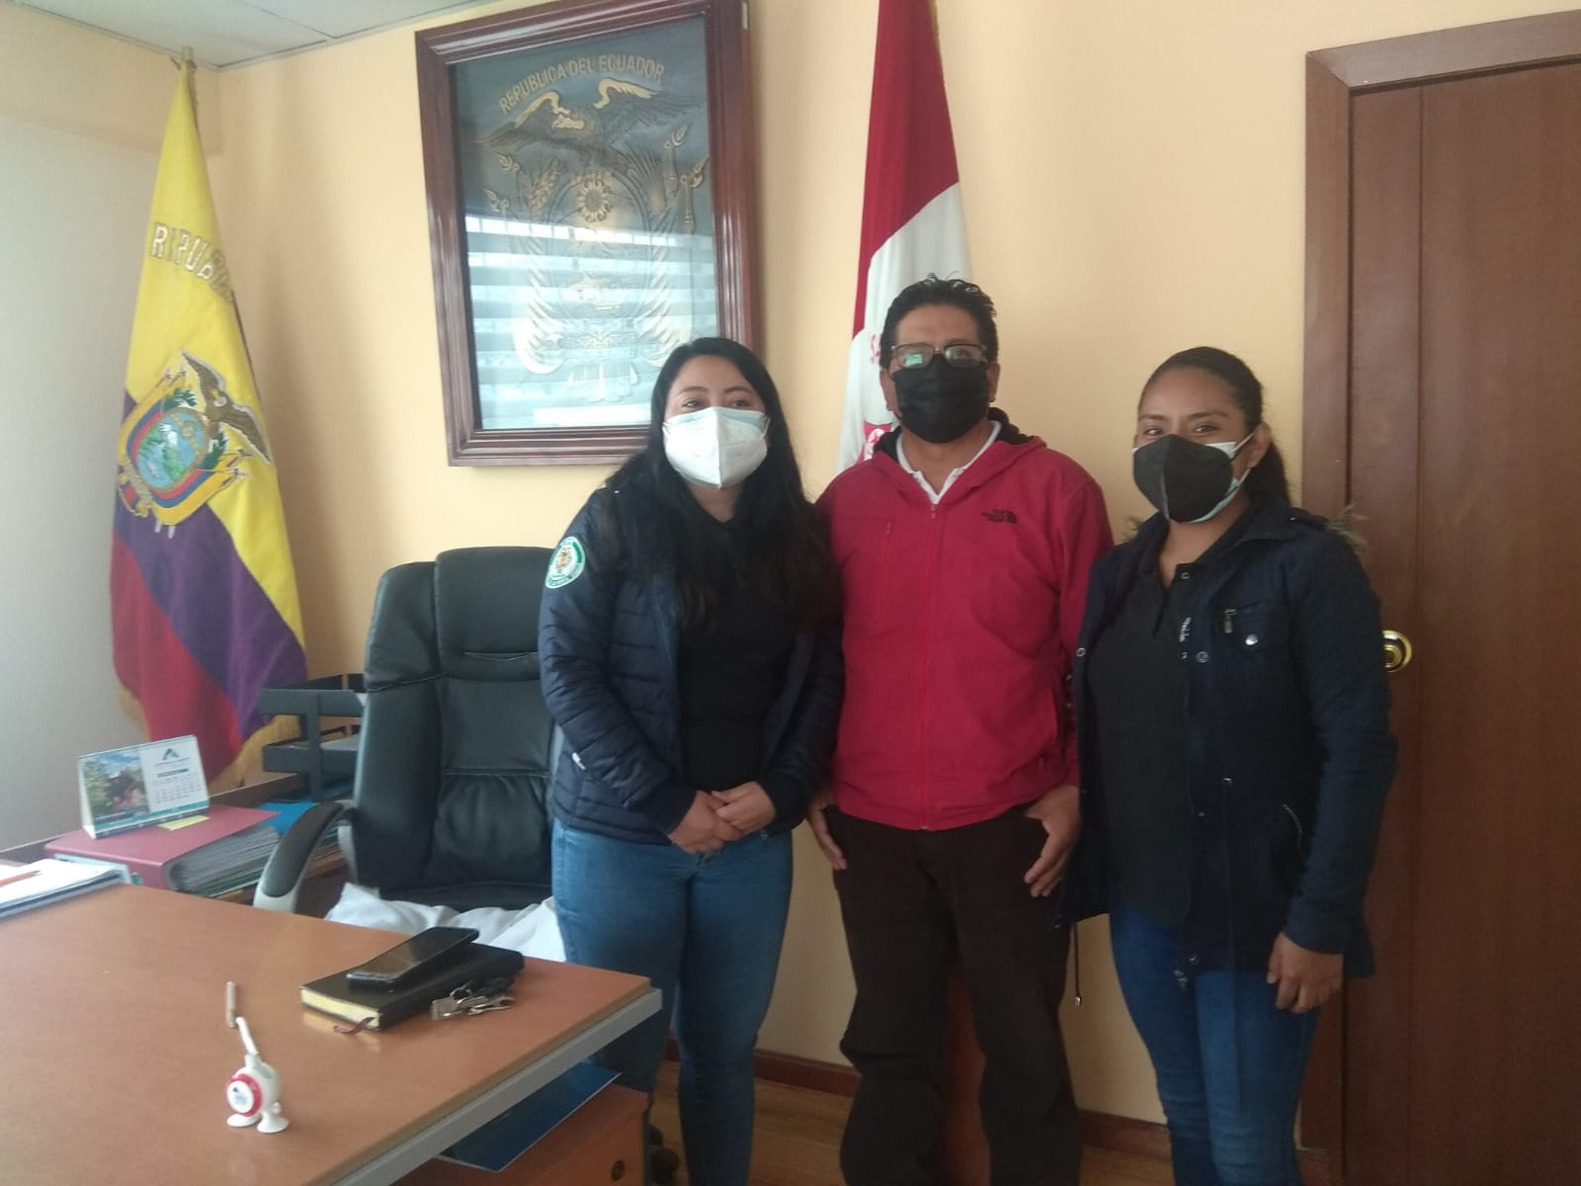
Instrumentos
Encuesta
Dirigida a los turistas nacionales procedentes de Quito y Guayaquil
Entrevista
Acercamiento con el GADM de Riobamba, GAD Parroquial Santiago de Calpi y prestadores de servicios de las dos comunidades
Observación
Reconocer los recursos naturales y culturales que tienen las comunidades

Slide 12
Diagnóstico
Cantón Riobamba
Parroquia Santiago de Calpi
El cantón Riobamba, capital de la provincia del Chimborazo, está dividido en 16 parroquias.
La población que más predomina en la mestiza.
El turismo es considerado como un rubro socio-económico que sirve como generador de ingresos y empleo.
Santiago de Calpi es una de las parroquias rurales, conformada por 17 comunidades y 11 barrios pertenecientes a la cabecera parroquial.
Población aproximada es de 6469 habitantes teniendo mayor autodenominación del pueblo indígena.
Su economía está centrada en la agricultura, silvicultura y la construcción.
El turismo se vio afectado por el cierre de la Empresa Pública Ferrocarriles del Ecuador.

Slide 13
Resultados
Instrumentos | Fuente de información | ¿A quién fue dirigida? | Forma de levantamiento | Resultados obtenidos
Entrevista | GAD Parroquial Santiago de Calpi | Presidente de la junta Parroquial Msc. Juan Paca | Presencial | -No tienen la jerarquización de los atractivos turísticos de las comunidades. -Las comunidades no tienen una adecuada gestión. -Conoce la situación actual de la parroquia.
 | GAD Municipal de Riobamba | Técnica de la Dirección de Turismo, Alicia Novoa. | Presencial | -Conocen la gestión actual del turismo. -Cuentan con un Plan de Turismo. -Disminución del turismo por la emergencia sanitaria.
 | Prestadores de servicios | - Guía turística Justa Miñarcaja - Guía turística Cristina Siza | Presencial | -Sus principales actividades económicas son la agricultura y anteriormente a la pandemia, el turismo. -El turismo comunitario ha generado efectos positivos en las comunidades. -No tienen un perfil de turista.
Encuesta | Turistas nacionales | 376 turistas | Virtual | -Están interesados en realizar turismo comunitario. -Actividades: senderismo, gastronomía y eventos culturales. -Servicios: alimentación, guía turístico y alojamiento. -Información por redes sociales. -Visita a las comunidades de 1 a 2 días.

Slide 14
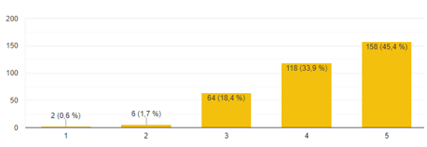
Pregunta 5. ¿Considera interesante y llamativo realizar turismo comunitario? (tipo de turismo el cual los turistas conviven con la comunidad conociendo su vida, tradiciones y cultura de una manera distinta a los demás tipos de turismo).
Pregunta 6. Dentro de la parroquia Santiago de Calpi, cantón Riobamba, se encuentran las comunidades de La Moya y Jatari Campesino donde se podrá realizar actividades como danzas típicas, elaboración de artesanías, degustación de platos típicos, entre otros ¿Estaría interesando en conocer dichas comunidades? Seleccione en una escala del 1 al 5 siendo 1 nada de interés, 2 poco interés, 3 algo de interés, 4 bastante interés y 5 mucho interés.
45,4%

Slide 15
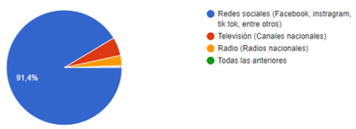
Pregunta 9. ¿Por qué medios ha recibido o le gustaría recibir información acerca de las comunidades?
Pregunta 11. ¿Cuánto estaría dispuesto a pagar por un día de actividades turísticas y/o servicios en las comunidades? Precio por persona.

Slide 16
CAPÍTULO III
Propuesta

Slide 17
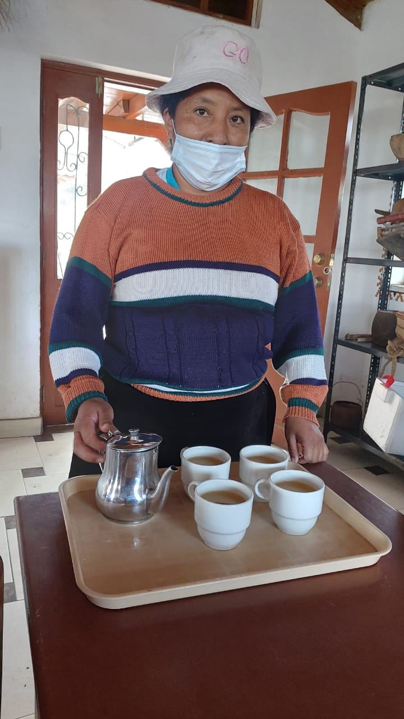
Introducción
Estrategias que aporten al desarrollo local
Resultados de instrumentos aplicados
PLAN DE ACCIÓN
Impulso del turismo comunitario
Aprovechamiento de recursos turísticos
Planificación +
apoyo

Slide 18
ESTRATEGIAS

Slide 19
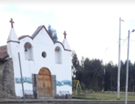
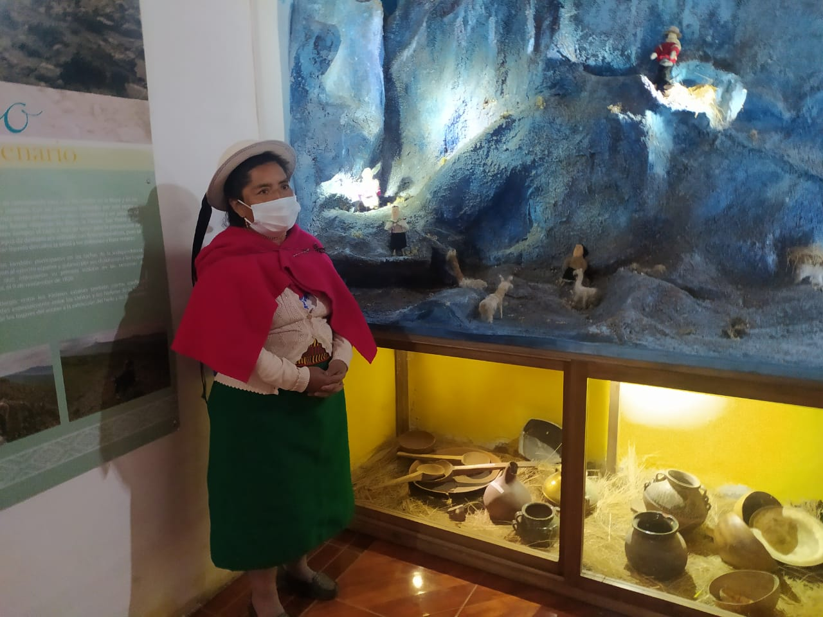
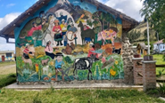
01
Levantamiento de información y jerarquización de los atractivos turísticos de las comunidades
Centro interpretativo
La Moya
Mural Comunidad La Moya
COMUNIDAD LA MOYA
Iglesia San Agustín
Manifestaciones culturales
Acervo cultural y popular
Artesanías y Artes
Jerarquía II
Costo $2,00
Manifestaciones culturales
Acervo cultural y popular
Fiestas religiosas, tradiciones y creencias populares
Jerarquía II
No tiene ningún costo
Manifestaciones culturales
Acervo cultural y popular
Artesanías y artes
Jerarquía II
No tiene ningún costo

Slide 20
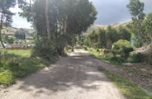
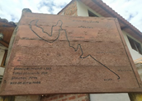
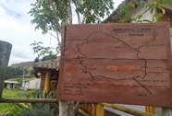
01
Levantamiento de información y jerarquización de los atractivos turísticos de las comunidades
COMUNIDAD LA MOYA
Sendero
“Urkukunapak Ñan”
Sendero
“Lobo Ñan”
Sendero
“Inka Ñan”
Atractivos naturales
Bosques
En páramo
Jerarquía II
Costo $8,00 incluido guía
Atractivos naturales
Bosques
En páramo
Jerarquía II
Costo $5,00 incluido guía
Atractivos naturales
Bosques
En páramo
Jerarquía II
Costo $10,00 incluido guía

Slide 21
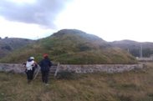
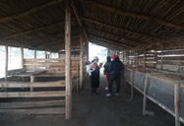
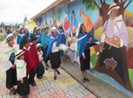
01
Levantamiento de información y jerarquización de los atractivos turísticos de las comunidades
COMUNIDAD JATARI CAMPESINO
Cerro Comunidad
Jatari Campesino
Granja Comunitaria
Mural Jatari Campesino
Atractivos naturales
Montañas
Baja montaña
Jerarquía II
No tiene ningún costo
Manifestaciones culturales
Realizaciones técnicas y científicas
Centros agropecuarios y pesqueros
Jerarquía II
No tiene ningún costo
Manifestaciones culturales
Acervo cultural y popular
Artesanías y artes
Jerarquía II
No tiene ningún costo

Slide 22
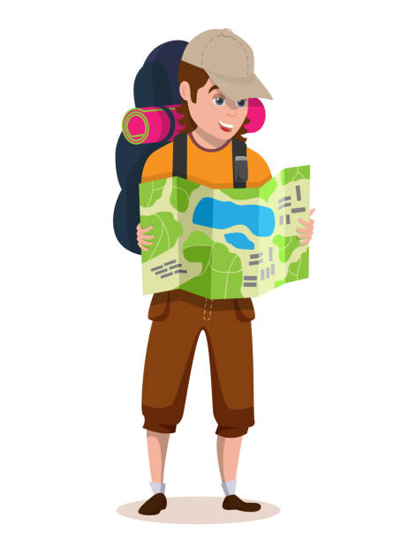
02
Diseño de una ruta turística desde la comunidad Jatari Campesino hasta la comunidad La Moya
2 Días - 1 noche
Full day

Slide 23
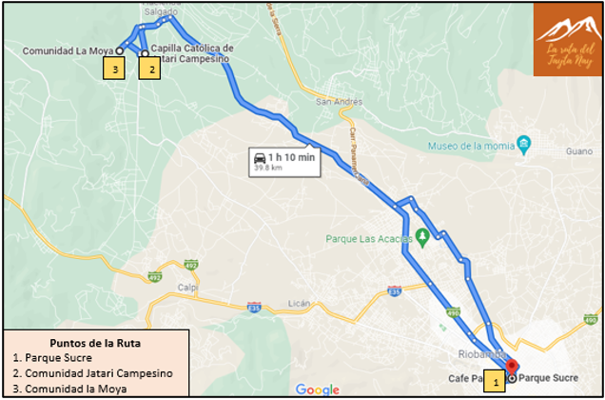
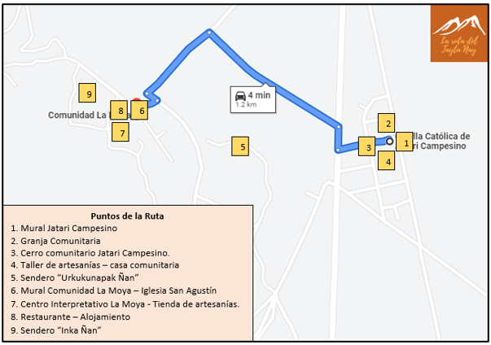
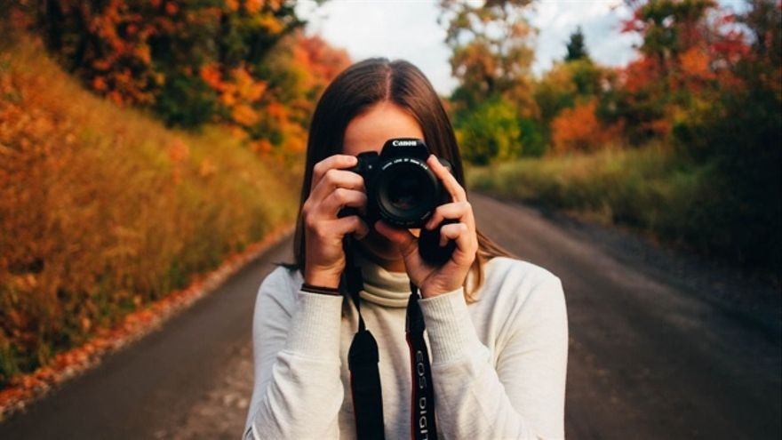
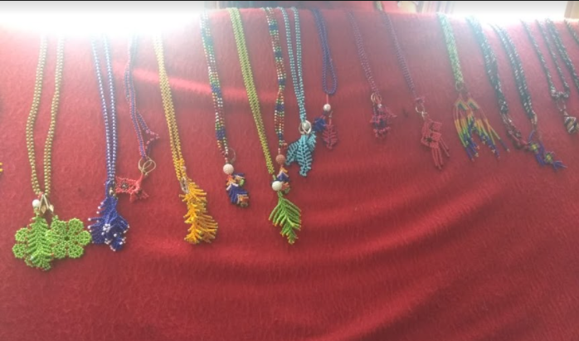
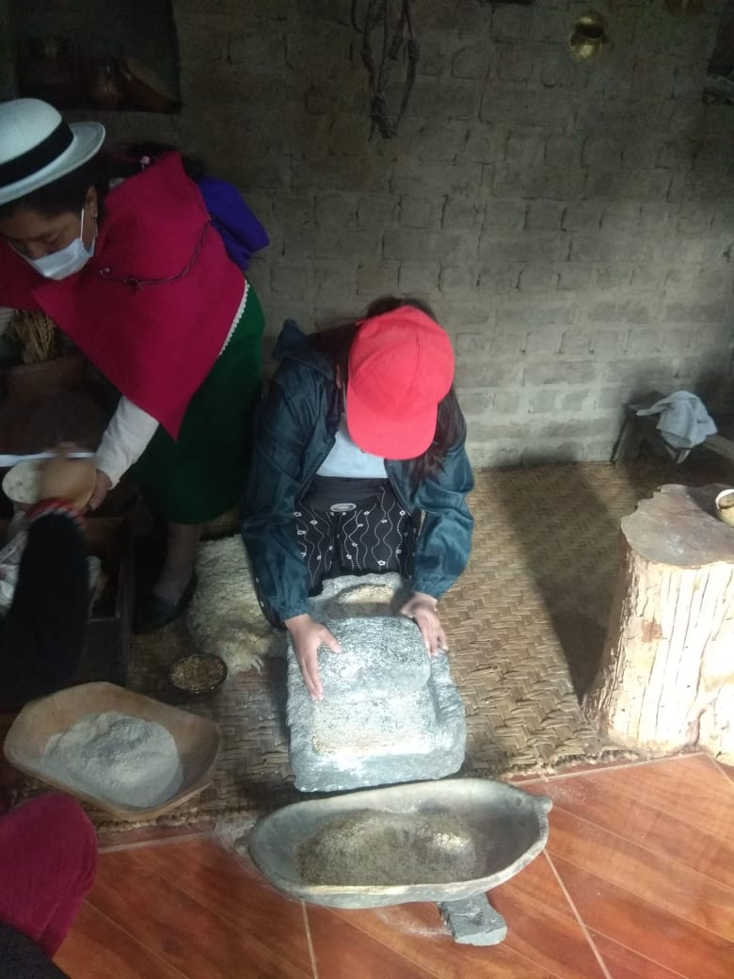
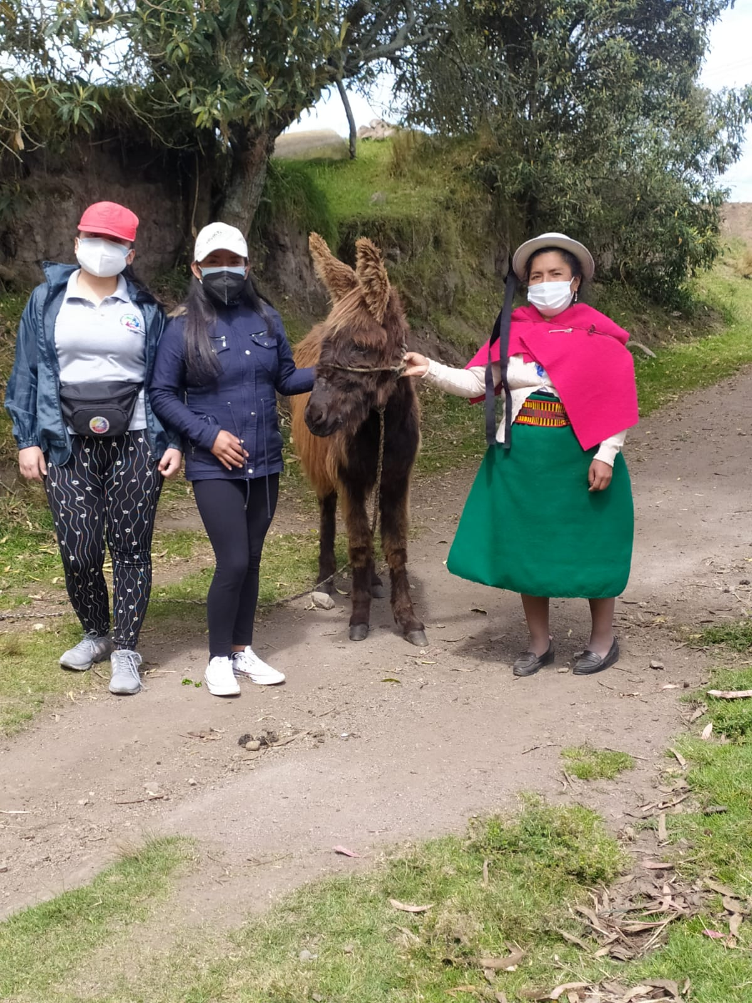
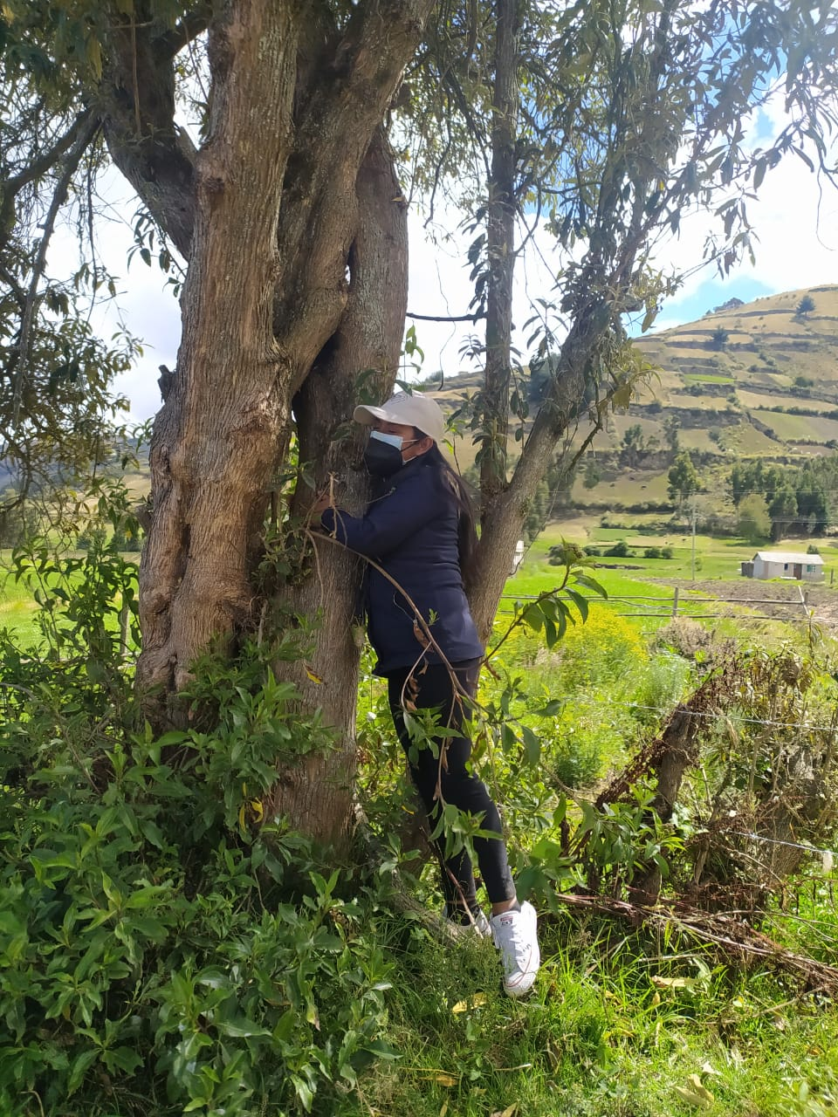
2 días - 1 noche

Slide 24
2 días - 1 noche - Presupuesto
Número de pax | Costo por grupo | Costo por persona
1 |  | $466,63
3 | $379,63 | $126,54
5 | $496,69 | $99,34
7 | $642,89 | $91,84
9 | $798,81 | $88,76
11 | $959,15 | $87,20
13 | $1.121,87 | $86,30
15 | $1.286,01 | $85,73
Transporte y guianza
Alimentación
Actividades
Alojamiento

Slide 25
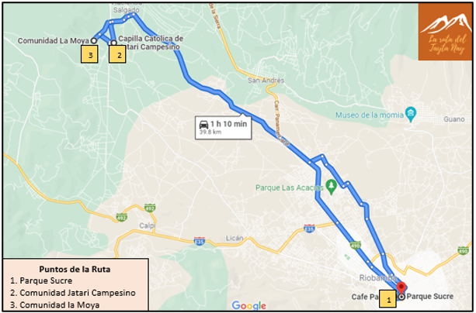
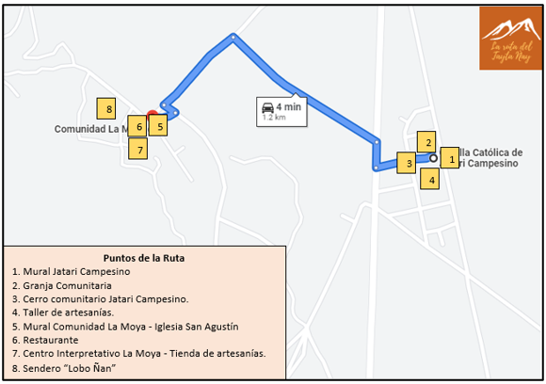
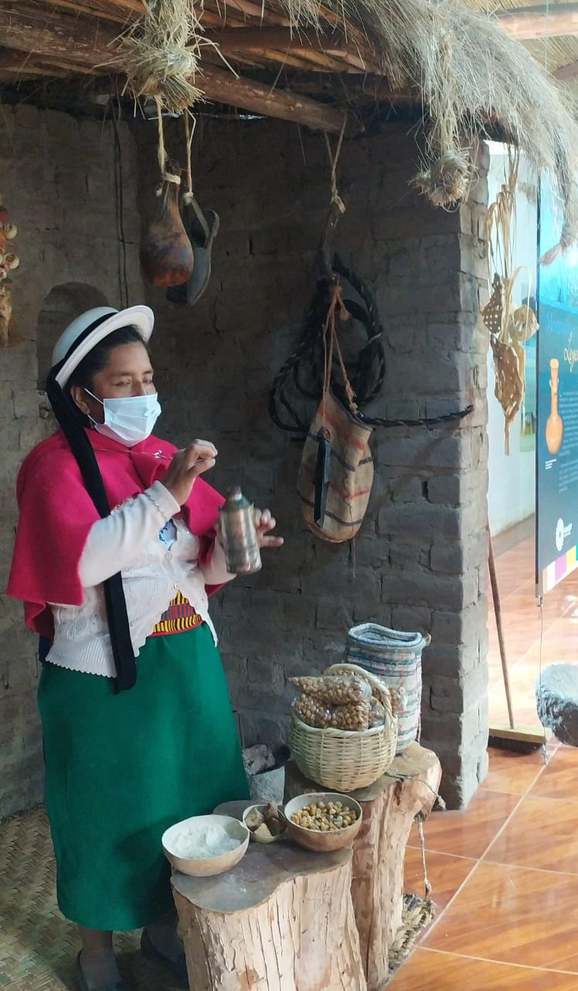
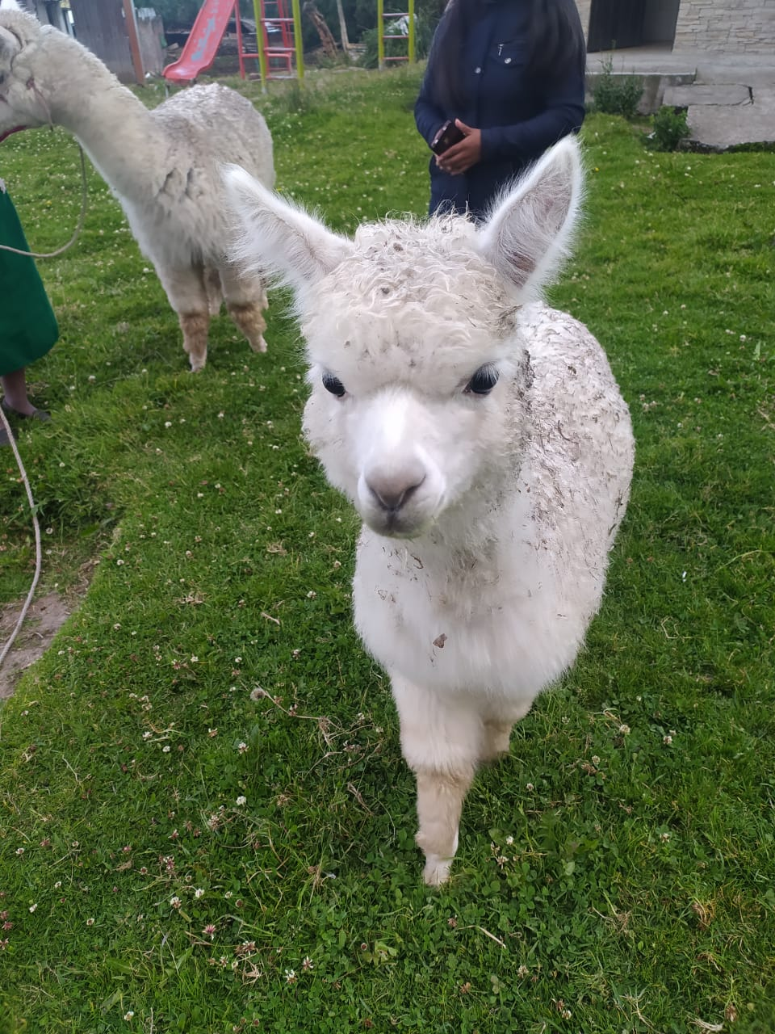
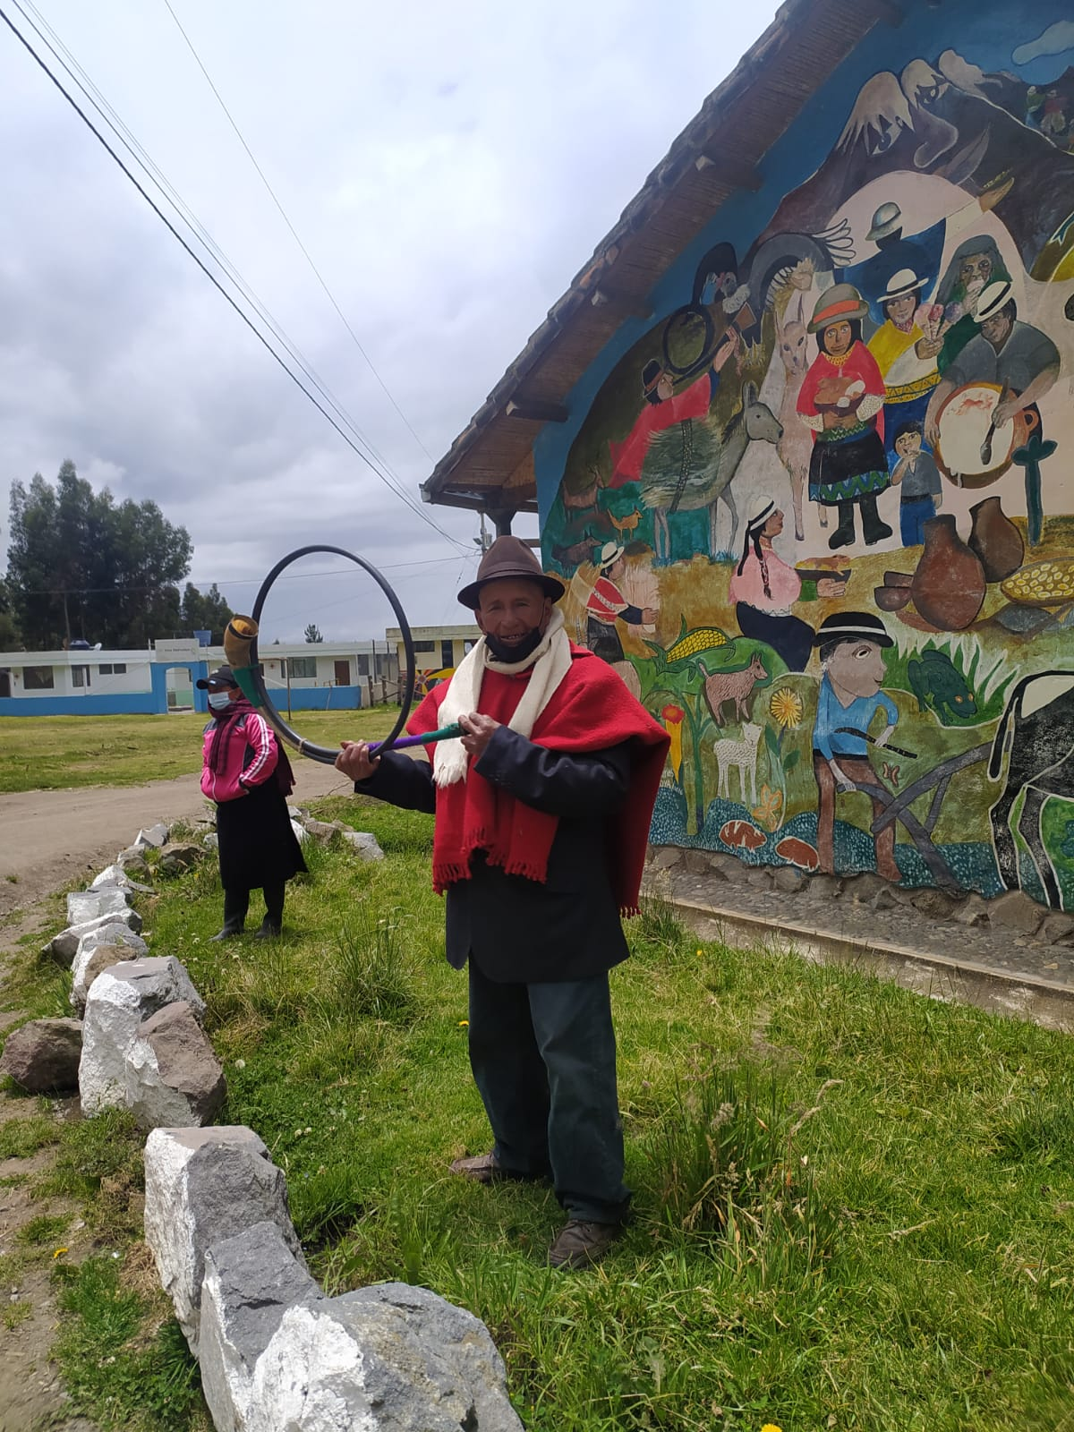
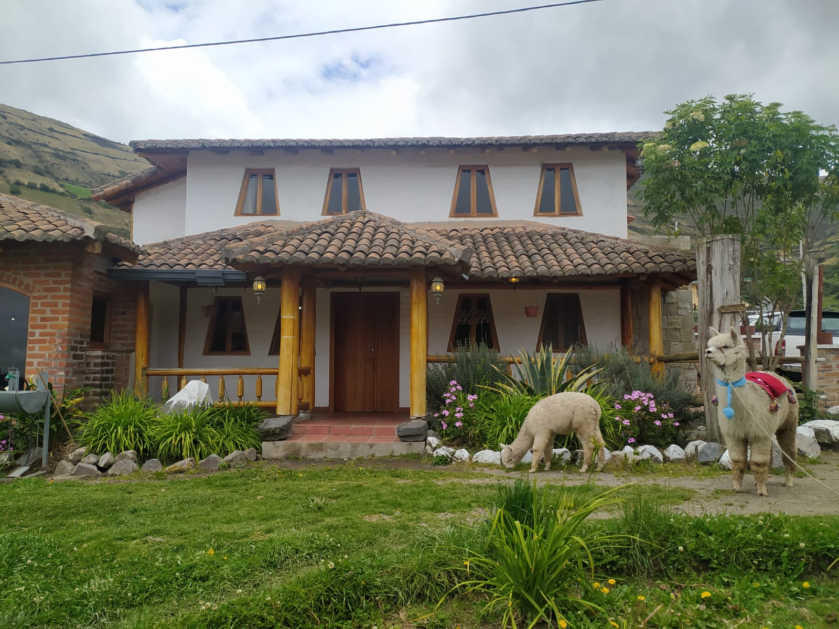
Full Day

Slide 26
Full Day - Presupuesto
Número de pax | Costo por grupo | Costo por persona
1 |  | $286,94
3 | $159,41 | $53,14
5 | $172,17 | $34,43
7 | $204,96 | $29,28
9 | $244,43 | $27,16
11 | $286,94 | $26,09
13 | $331,09 | $25,47
15 | $376,22 | $25,08
Transporte y guianza
Alimentación
Actividades

Slide 27
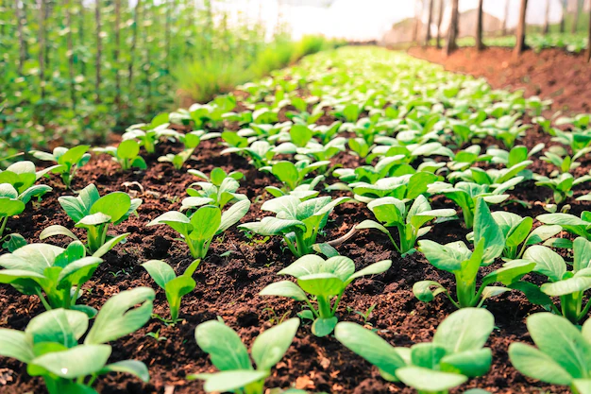
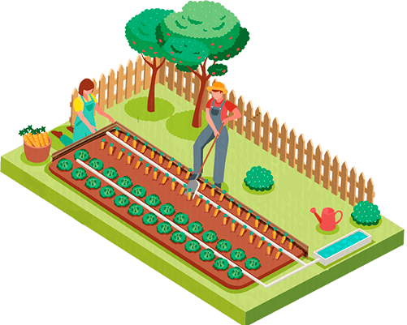
Creación de un huerto rural comunitario
03
Procedimiento para la preparación de un huerto
Elegir el lugar
Realizar camas altas o canteros
Cultivar productos
Realizar cercado
Preparar el suelo
Limpieza del terreno
Nivelar el suelo del terreno

Slide 28
Creación de un huerto rural comunitario
03
Selección de productos propios de las comunidades
Costo estimado
Hortalizas/ verduras | Granos | Frutas | Plantas medicinales
Acelga Papas Zanahoria Apio Cilantro Alfalfa Perejil Albahaca | Habas Maíz Frejol | Limón Mora Aguacate | Manzanilla Toronjil Cedrón Orégano
Productos
Maquinaria/ herramientas
Valor total:$711,75

Slide 29
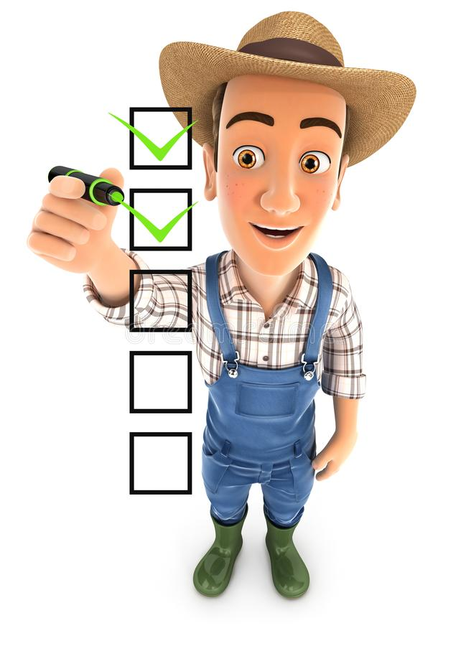
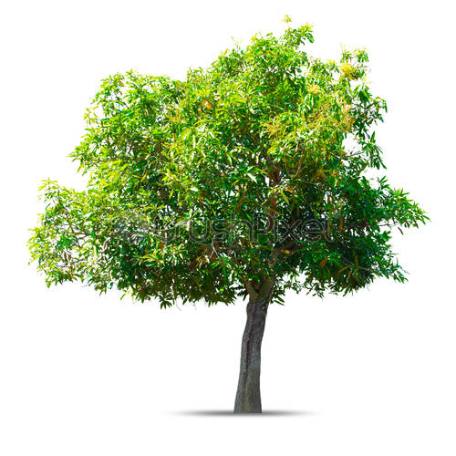
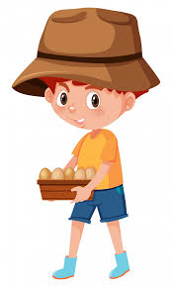
03
Recomendaciones para la creación de un huerto rural comunitario
Terreno con árboles y arbustos
Tamaño del terreno
1
2
Capacitación relacionada con el tema de los huertos
3

Slide 30
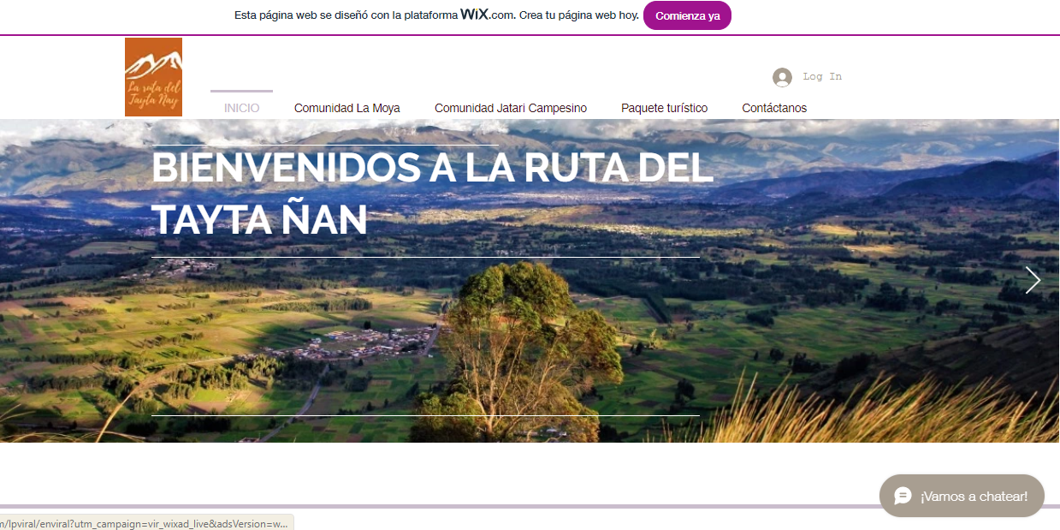
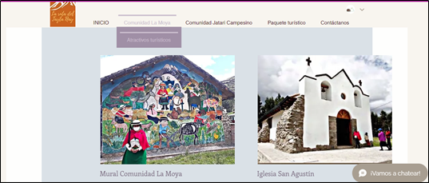
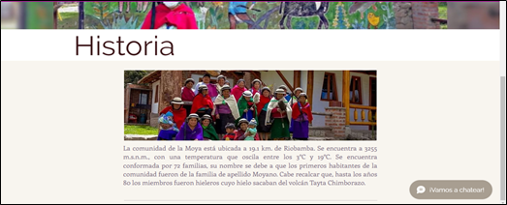
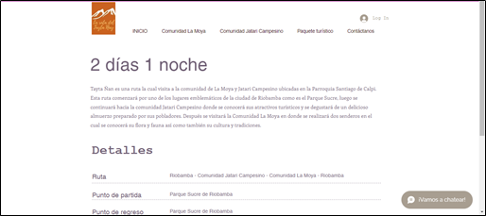
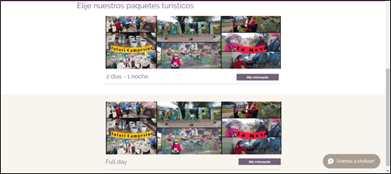
04
Diseño de página web y redes sociales para promocionar a las comunidades
PORTADA
HISTORIA
ATRACTIVOS TURÍSTICOS
DETALLES PAQUETE TURÍSTICO
ELECCIÓN DE PAQUETES TURÍSTICOS

Slide 31
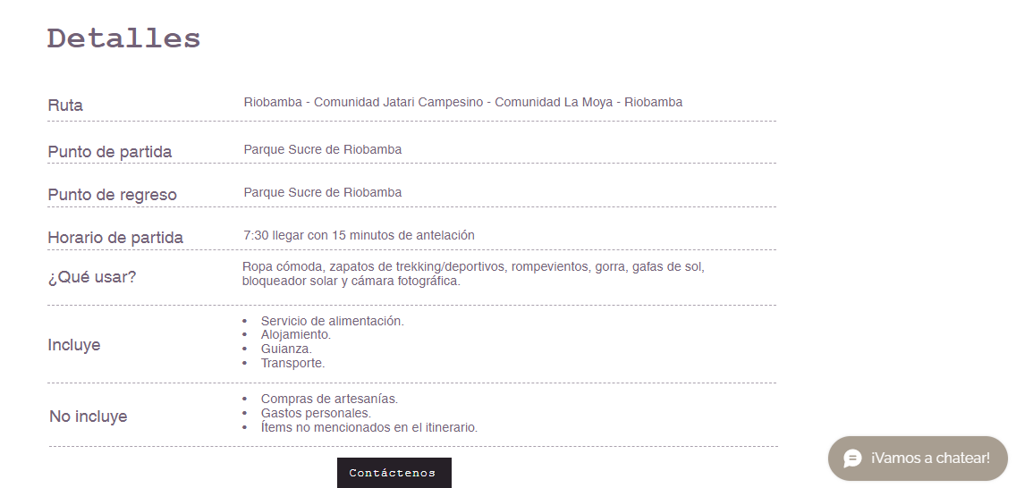
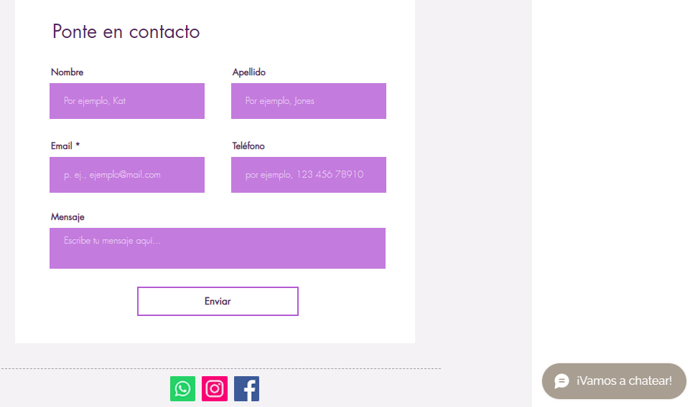
Diseño de página web y redes sociales para promocionar a las comunidades
04
DETALLES PAQUETE TURÍSTICO
CONTÁCTANOS

Slide 32
04
Diseño de página web y redes sociales para promocionar a las comunidades
FACEBOOK
INSTAGRAM
Actividades | Presupuesto
Control y mantenimiento de la página web Promoción en redes sociales | $ 20,00 Indefinido
Total presupuesto | $20,00

Slide 33
Conclusiones
Mediante la realización de las entrevistas dirigidas a los prestadores de servicios de las comunidades La Moya y Jatari Campesino se pudo evidenciar que existía una dependencia con la Empresa de Ferrocarriles del Ecuador, haciendo que con su cierre el turismo comunitario decaiga y, por ende, sus pobladores se vean económicamente afectados.
Durante la visita de campo a las comunidades se aplicó las fichas para el levantamiento de información y jerarquización de atractivos turísticos, obteniendo como resultado a 4 atractivos turísticos naturales y 5 atractivos turísticos culturales de jerarquía II en las comunidades y utilizándolo para el diseño de la ruta turística.
Después del cierre de la Empresa de Ferrocarriles del Ecuador, las comunidades dejaron de contar con una planificación turística adecuada para mostrar su potencial turístico, por ello, se propuso una ruta turística creando un nombre, imagotipo, itinerario y presupuesto, brindándoles así, una nueva alternativa para obtener ingresos a partir del turismo comunitario.
Al realizar la investigación se observó que las comunidades no cuentan con un perfil del turista, por lo que mediante la aplicación de la encuesta hacia las personas que más visitan Riobamba se pudo determinar que su rango de edad es entre 18 a 33 años, su principal motivación para viajar es el turismo, viajan mayormente en familia y están interesadas en realizar turismo comunitario.

Slide 34
Recomendaciones
Durante la investigación de las fuentes primarias y secundarias acerca de las comunidades de Jatari Campesino y La Moya, se pudo observar que la información de las páginas oficiales no está actualizada, por lo que se recomienda realizarlo en un periodo de tiempo determinado, además de innovar con la utilización de redes sociales, permitiendo así, que las personas interesadas obtengan una información verídica y un mejor acercamiento con el proveedor.
Para que exista una mejor gestión turística dentro de las comunidades es necesario que sus autoridades sean partícipes y se involucren en los nuevos proyectos e investigaciones que la parte académica presenta como un aporte importante para mejorar el desarrollo turístico de la zona, viéndose beneficiados tanto sus pobladores como los prestadores de servicios turísticos de los lugares.
Durante la investigación se pudo obtener el perfil del turista nacional que estaría dispuesto a visitar las comunidades, sin embargo, se debería actualizar dicho perfil al momento de recibir una mayor afluencia de los turistas nacionales y extranjeros, mejorando los servicios y actividades acordes a sus gustos y preferencias.
Esta investigación tiene como fin dar al turismo comunitario como una alternativa para el desarrollo local de la parroquia Santiago de Calpi, de este modo, se puede utilizar este documento como una herramienta para futuras investigaciones y proyectos que estén interesados en ayudar al fortalecimiento de las comunidades indígenas.

Slide 35
MUCHAS GRACIAS POR SU ATENCIÓN

